Slide 1

Diabetes Mellitus
Prediction project
프로젝트 수행자 : 김대영, 박성호

Slide 2
contents
프로젝트 배경
데이터 소개
EDA 및 전처리
모델링
모델링 결과
한계 및 과제

Slide 3
프로젝트 개요

Slide 4

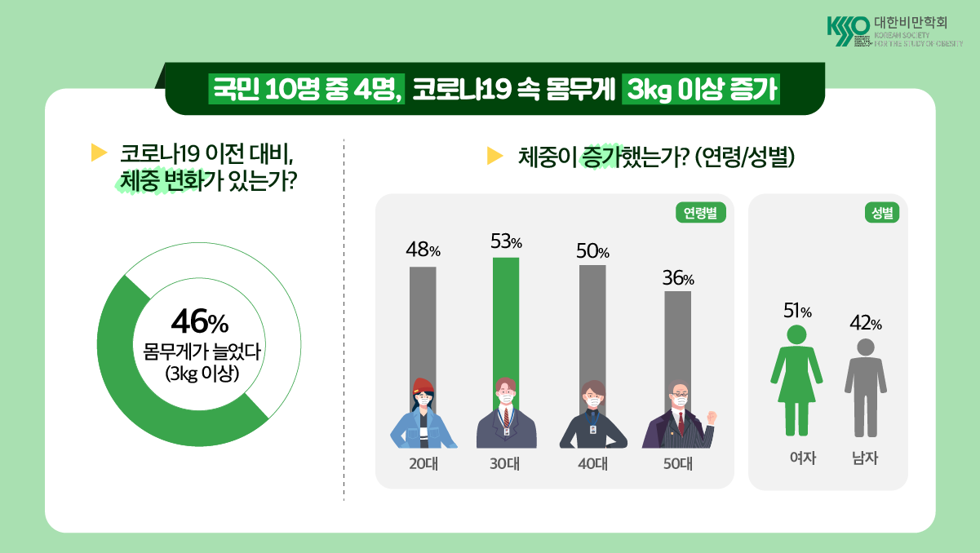
프로젝트 개요
실외 활동 감소, 실내 활동 증가
일상 생활 활동량 감소
당뇨
유병률
증가
운동 빈도 감소
체중 증가
배달 음식 및 간편식 소비 증가
코로나 바이러스
영향 불균형
http://www.thejobnews.kr/news/articleView.html?idxno=5105
코로나 바이러스로 인해 실외 활동이 줄고 실내 활동이 늚에 따라 일상 생활 활동량 감소. 코로나 이후 사람들의 운동 빈도도 줄어 들어 소위말하는 확찐자 발생 https://www.kosso.or.kr/newsletter/202104/sub02.html 코로나 19 장기화로 스트레스가 증가, 배달 음식 및 간편식의 소비가 증가로 영향 불균형과 체증 증가. -> 비만과 스트레스, 영향 불균형은 당뇨 유병률을 증가시키는 요인. 당뇨는 뇌, 신장, 눈 등 여러 곳에서 합병증을 일으킬 위험이 높음. 이를 미리 진단 및 파악해 당뇨를 관리할 수 있도록 하는것이 중요!
대한비만학회
Notes:
COVID 19(코로나 바이러스)로 인해 실외 생활의 자제로 실내 활동이 증가해 일상 생활에서 활동량이 감소하게 됨.
비만학회 2021년 3월 자료에 따르면 코로나 이후로 뭄무게가 3kg 이상 는 사람이 절반 가까이 속하며,
코로나 이후로 운동 빈도도 감소 했다는 통계 조사도 있음.
또한, 재택 근무 및 온라인 수업 등으로 불규칙적인 생활과 식습관으로 영향 불균형의 상태
위의 모든 요인들은 당뇨 유병률을 증가시키는 요인이 됨

Slide 5




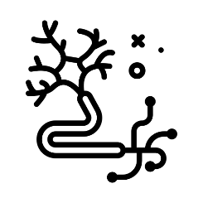

프로젝트 개요
당뇨?
우리 몸이 섭취한 음식물을 적절하게 사용하지 못해
혈당 수치가 정상인보다 훨씬 높은 상태
포도당이 소변으로 빠져 나간다 하여 이름 붙여진 병
당뇨병
만성합병증
망막질환
심근경색
뇌졸중
지속적인 고혈당
신장질환
동맥경화
신경질환
Notes:
당뇨는 섭취한 음식물을 몸이 제대로 이용하지 못해 혈액내 당 수치가 높아지고 체내에서 흡수 될 당이 소변으로 배출 됨.
당이 소변으로 배출 되면서 수분을 같이 끌여드려 배출.
또한, 당이 조직과 세포의 큰 에너지원임. 하지만, 이를 흡수 할 수 없어 조직과 세포들이 계속 괴사하게 돼 여러 장기에 영향을 미치게 됨.
이를 사전에 진단해 혈당을 관리 할 수 있게 만든다면 좋지 않을까?? -> 프로젝트 시작 요인 ㅋ

Slide 6
데이터 소개

Slide 7

데이터 소개
데이터
당뇨병 데이터
환자 기본 정보
혈압 수치
콜레스테롤 수치
2438개의 rows
간수치
26개의 columns
신장 수치
당뇨병 여부
2438개 중 당뇨병이 206개인 불균형 데이터
Notes:
환자들의 성별, 나이, 키, 몸무게, 체질량 지수의 환자 기본정보, 혈압 수치, 콜레스테롤 수치, 간수치, 신장 수치 등을 담고 있는 당뇨병 의료 데이터
2438개 중 206개가 당뇨병 환자. -> 불균형 데이터

Slide 8
EDA 및 전처리

Slide 9
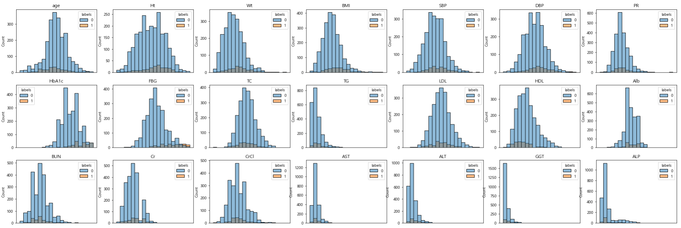
EDA 및 전처리
분포도 확인
변수 분포도 확인
Notes:
변수 대부분이 당뇨병 여부와 상관없이 비슷한 분포를 띄고 있음
그 중에서 눈에 띄는 것은
혈당과 관련 된 컬럼 (HbA1c, FBG), 고밀도 콜레스테롤 컬럼(HDL)
혈당 관련 수치는 당뇨병이 있는 집단이 좀더 높은 값에 분포해 있음
고밀도 콜레스테롤의 경우 낮은 값에 분포해 있음 (낮을 수록 저밀도 콜레스테롤 (LDL)을 잘 배출하지 못하게 됨) -> 산화된 LDL이 혈전이 생겨 혈압 증가 및 모세혈관 괴사 발생

Slide 10
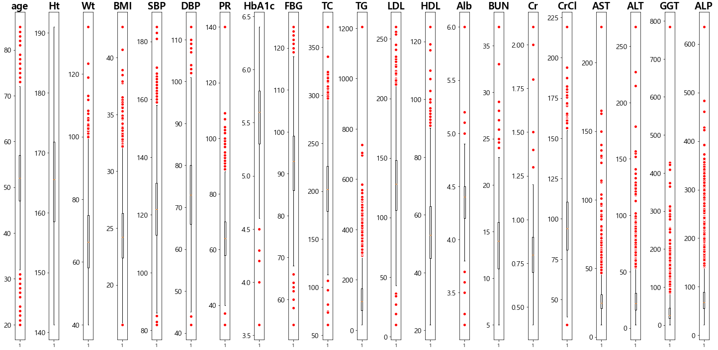
EDA 및 전처리
분포도 확인
변수 분포도 확인
각 수치들 중 이상치가 존재했지만 의학적으로 의미 있는 데이터
Notes:
대부분의 값들이 이상치를 갖고 있지만, 해당하는 컬럼의 이상치를 확인해 보니 존재할 만한 이유가 있었음.

Slide 11
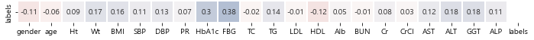
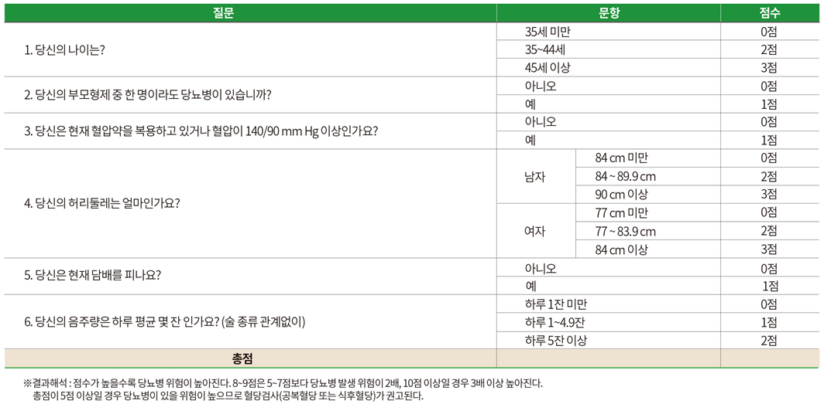
EDA 및 전처리
상관관계 확인
변수 상관관계 확인
당뇨병 위험도 측정표
AGE(나이)
나이와 약한 상관 관계
BMI(체질량 지수)
혈압과 약한 양의 상관관계
SBP(수축기혈압), DBP(이완기 혈압)
혈압과 약한 양의 상관관계
HbA1c(당화혈색소), FBG(공복 혈당)
혈압과 상관 관계가 존재
Notes:
변수 상관 관계 중 labels와 관련 된 상관 관계를 확인
간이 검사표를 이용해 당뇨병 가능성을 판단할 수 있는데
관련 컬럼은 나이, 혈압, 허리 둘레와 관련 있는 BMI로 판별
가장 연관이 큰 컬럼은 당화혈색소와 공복혈당 (혈당이 높으면 당뇨니까 높은편)
나머지 중 신장 수치와 관련 된 값도 약간의 상관관계가 존재

Slide 12
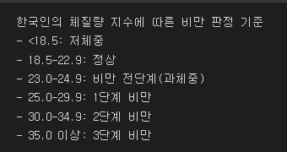
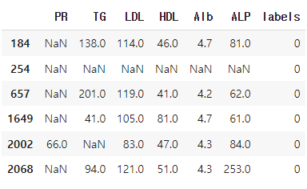
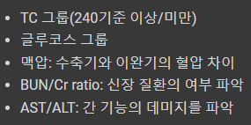
EDA 및 전처리
데이터 전처리
데이터 전처리
데이터 범주/그룹화
데이터 NULL값 처리
파생변수 생성
실제 사용하는 검사 수치에 대한
정상 및 그 외 진단 기준에 맞춰 범주화
PR(맥박)은 나이대별 중앙값을 이용해 처리
당뇨병과 연관된 질병들의 수치를 파악해
관련 값들을 산식을 이용해 파생 변수 생성
TG(중성지방)은 아래 식을 이용해 처리
TC = HDL + LDL + TC/5
254번 index는 삭제
Notes:
EDA를 들어가기 앞서 각 그룹들의 NULL값 처리 및 그룹화
당뇨병 진단과 밀접하게 관련된 다른 검사에 대해서도 조사 후 산식을 적용하여 파생변수를 생성하였다.
또한, 당뇨로 일어날 수 있는 질병과 합병증에 대한 정보도 확인하여 관련 산식을 적용하였다.

Slide 13
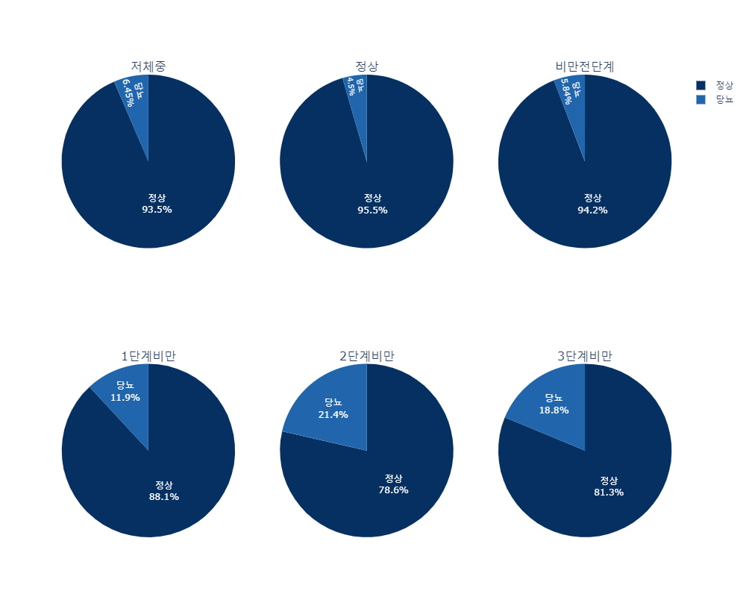
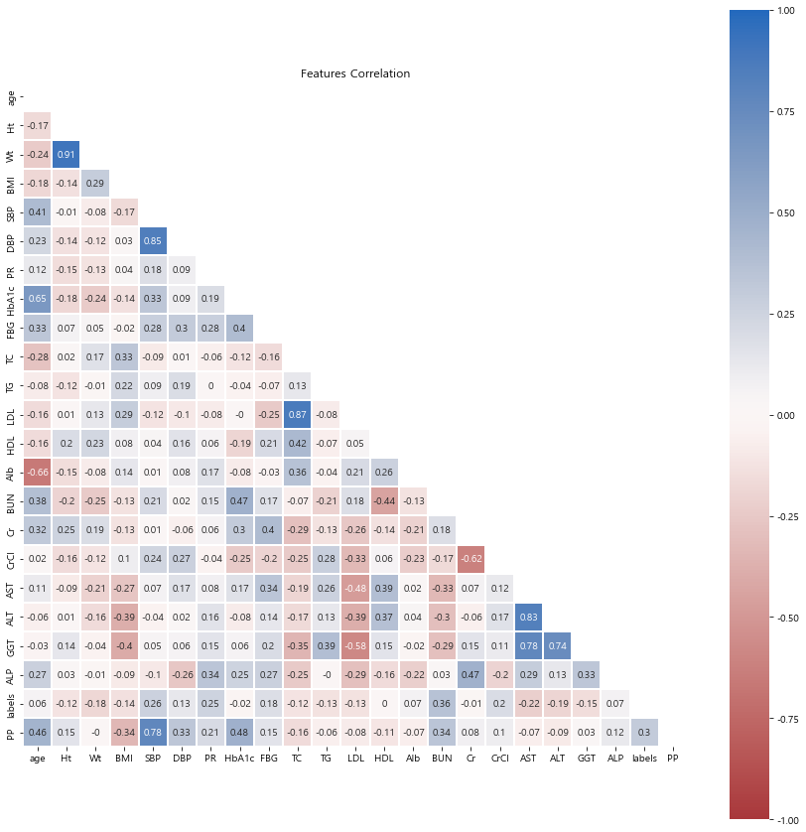
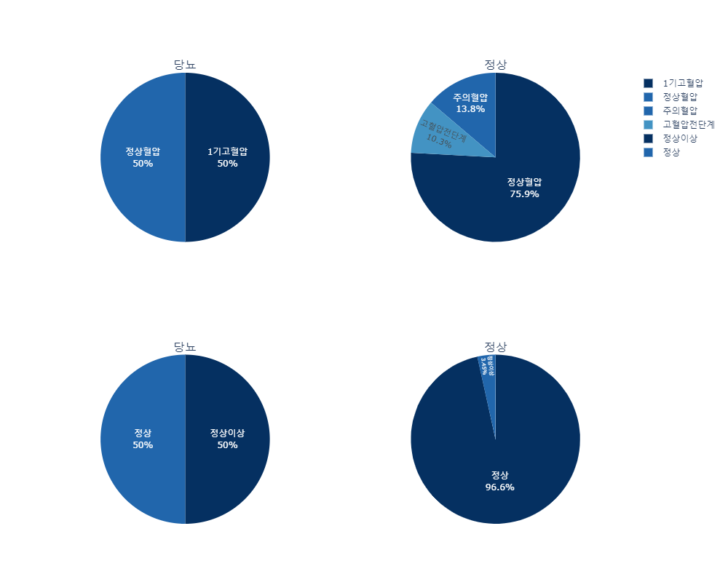
EDA 및 전처리
탐색적 데이터 분석
BMI 그룹 분포
저체중 데이터 분포
혈압 그룹
BUN 그룹
저체중에서 당뇨 비율이 높은 편
저체중 인원 31명 중 2명이 당뇨병
비만율이 높을수록 당뇨병의 위험율 증가
수치들을 확인 했을 때 뚜렷한 연관성 없음
Notes:
앞서 본 허리둘레와 관련 된 BMI지수, 혈당 수치들과 HDL의 당뇨병 수치들을 확인할 예정
먼저 BMI 그룹 확인
저체중에서 당뇨 비율이 높게 나옴
저체중 데이터를 보니 혈압과 공복혈당, BUN수치와 간 수치들이 연관이 있어보임
데이터를 살펴보니 뚜렷한 연관성을 찾을 수 없었음

Slide 14
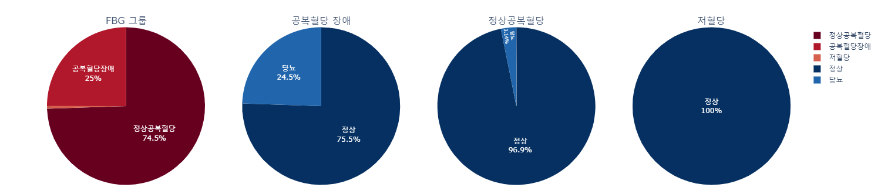
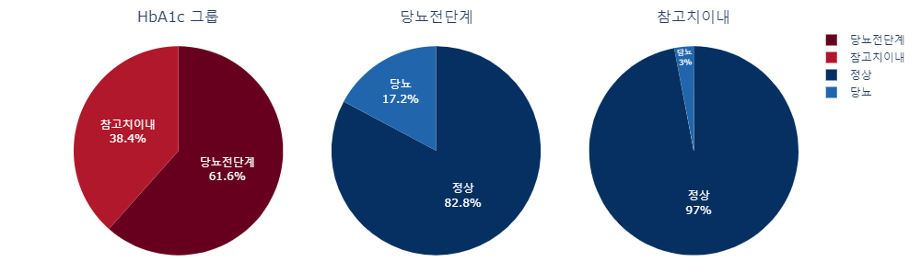
EDA 및 전처리
탐색적 데이터 분석
혈당 그룹 분포
당뇨 진단 기준
HbA1c(당화혈색소) ≥ 6.5%: 당뇨
FBG(공복 혈당) ≥ 126: 당뇨
당뇨로 진단 되는 데이터는 존재하지 않음
저혈당 그룹에선 당뇨병이 존재하지 않음
Notes:
다음으로 혈당 그룹 분포 확인
당뇨 진단 기준이 다음과 같은데 당뇨로 진단 될 수 있는 데이터는 주어지지 않음
- 다른 컬럼들을 이용해 당뇨병을 예측하라는 얘기

Slide 15
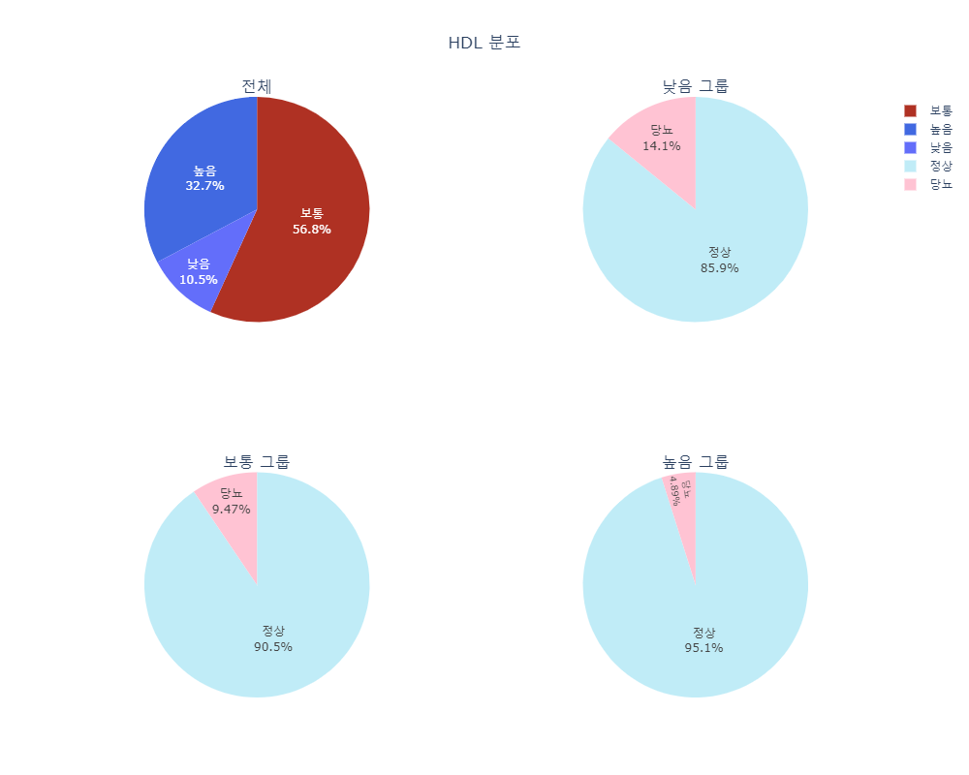
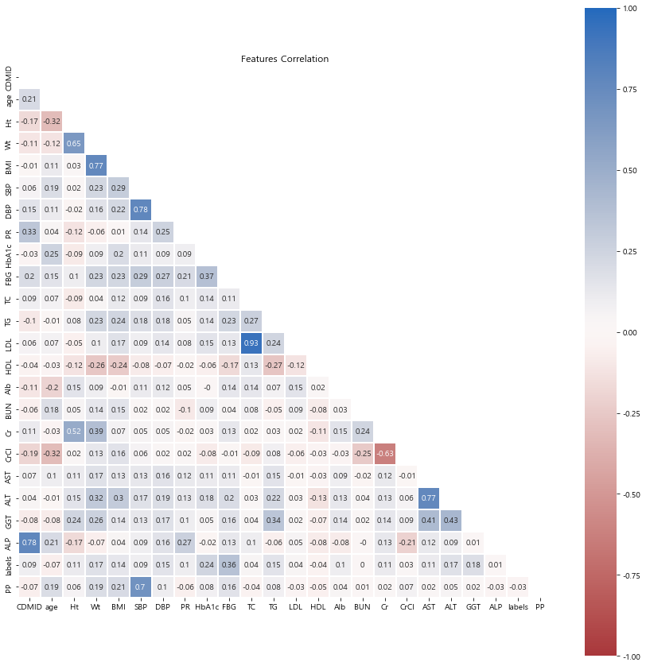
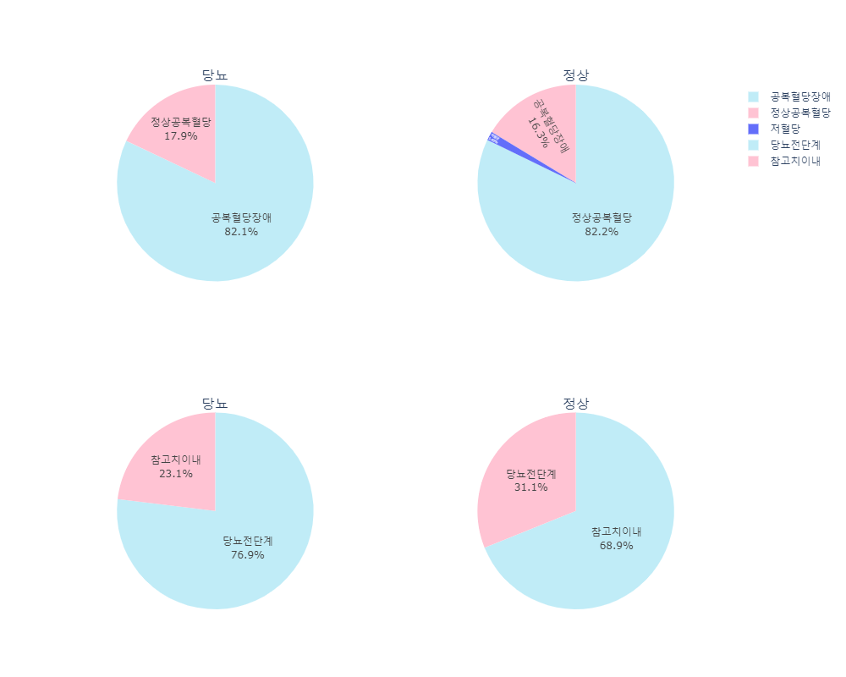
EDA 및 전처리
탐색적 데이터 분석
HDL 그룹 분포
HDL 높음 데이터 분포
FBG 그룹
HbA1c 그룹
HDL 높음 그룹은 당뇨가 없을 줄 알았지만
그 안에서 혈당 수치가 높은 데이터가 존재
Notes:
다음으로 HDL의 당뇨병 분포 확인
HDL이 높은 그룹은 당뇨병이 없을 줄 알았으나
일부 데이터에서 혈당 수치가 높아 당뇨병 진단을 받은 듯 하지만, 아닌 값들도 존재해서 으흠 이거 참..

Slide 16
모델링
Notes:
이어서 모델링 과정에 대해 설명드리겠습니다.

Slide 17
모델링
모델링 과정
데이터
전처리
오버
샘플링
파라미터 튜닝
Notes:
모델링은 크게 세 가지 과정을 거칩니다:
데이터 전처리
Imbalanced 데이터 처리를 위한 오버 샘플링
파라미터 튜닝

Slide 18
모델링
데이터 처리 기법 및 사용 분류 모델
인코딩/스케일링
오버 샘플링
예측 모델
Label Encoding
Random Oversampling
Logistic Regression
Gradient
Boosting
SMOTE
Decision Tree
Random Forest
One-Hot Encoding
SMOTE-NC
LightGBM
SMOTE-N
XGBoost
KNN
Standard Scaling
ADASYN
SVC
MLP
해당 기법과 모델들을 사용해 당뇨병 예측
Notes:
인코딩은 레이블 인코딩과 원핫인코딩을 각각 사용하였고,
스탠다드 스케일링만을 또 따로 적용하여서도 해보았습니다.
Label 2437개 중 0: 2231개 / 1: 206개의 불균형 데이터이기 때문에, 불균형 데이터 처리를 위해
리샘플링을 하였는데, 데이터 양이 많지 않아 오버샘플링을 하기로 결정
DecisionTree, KNN, Logistic회귀, RandomForest, XGBoost, SVM분류기 등 9개의 모델을 사용해서 모델링을 진행하였습니다.

Slide 19
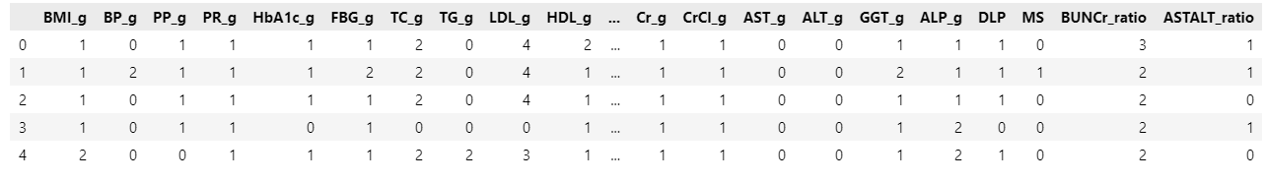
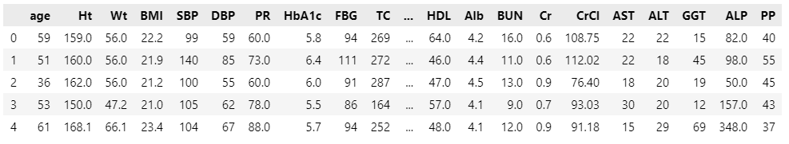
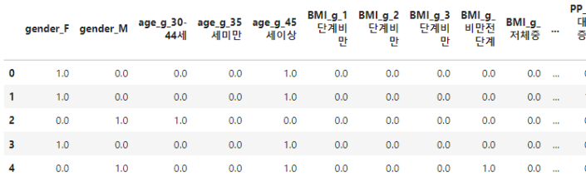
모델링 과정
1. 데이터 전처리
라벨 인코딩 - 각 수준에 따라서 값들을 수치화
스탠다드 스케일링 - 수치형 데이터를 정규화
원핫 인코딩 – 각 수준의 개수만큼 컬럼을 만들어 해당 값은 1 / 아닌 값은 0으로 수치화
Notes:
모델링 접근은 3가지로 나눠서 시도해 보았습니다.
우선, 기존의 각 검사수치 변수(연속형)들을 그룹핑하여 범주화하였고, 해당 범주형 변수들로만 모델링을 시도했습니다. 범주형 데이터 처리를 위해 인코딩을 하였는데, 아래와 같은 이유로 라벨인코딩과 원핫인코딩을 각각 진행하게 되었습니다:
1. 첫째, 데이터를 그룹화 하여 나눠 놨지만, 레이블인코을딩 했을 때 각각의 수치 값이 (정상 미만, 정상, 정상 이상)과 같은 순서가 있는 데이터 였기에 레이블 인코더를 사용해도 각 수치 값의 의미가 보존되지 않을까 생각하여 레이블 인코딩을 진행했습니다.
2. 둘째, 선형 계열 모델(로직스틱회귀, SVM, 신경망 등)의 경우 숫자의 차이가 모델에 영향을 미치기 때문에, 이에 대한 영향이 있을 수도 있어 원핫인코딩도 별도로 적용하여 처리하였습니다.
마지막으로,
조사를 하다 보니, 각 검사 수치에 대한 판단 기준이 자료마다, 병원마다 달랐고, 사용한 당뇨병 진단 데이터의 당뇨 진단 기준에 대한 정보도 없어
저희가 조사한 것을, 자료들을 기반으로 판단하여 범주화한 것이 예측 성능에 영향을 줄 수도 있을 것 같아, 기존의 연속형 변수들만을 사용하여, 스케일링하여 모델링 하는 것도 시도하였습니다.
그리고 성능 테스트 과정에서 의미가 있을 것으로 판단되는 경우 범주화된 데이터셋에 일부 스케일링된 변수를 추가하거나, 스케일링된 데이터셋에 범주형 변수를 합쳐서도 테스트 하였습니다.

Slide 20
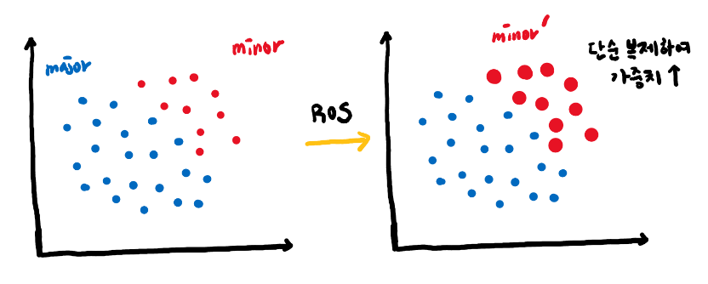
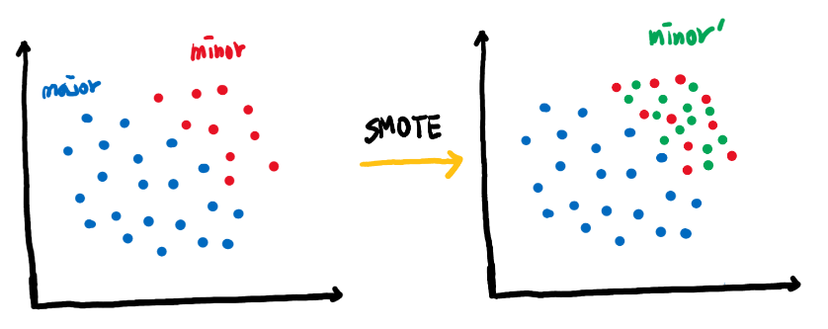
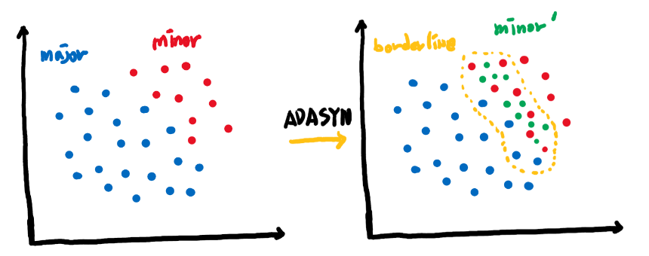
모델링 과정
2. 오버 샘플링
Random Sampling
SMOTE
ADASYN
SMOTE-NC
SMOTE-N
Notes:
오버샘플링은 5가지 기법 사용.
1. Random Over Sampling
- 기존에 존재하는 소수의 클래스(Minority)를 복제하여 비율을 맞춰주는 기법입니다. 숫자가 늘어나기 때문에 더 많은 가중치를 받게 되는 원리입니다.
2. SMOTE
임의의 소수 클래스 데이터로부터 인근 소수 클래스 사이에 새로운 데이터를 생성하는 기법입니다. 임의의 소수 클래스에 해당하는 관측치 X를잡고, 그 X로부터 가장 가까운 K개의 이웃을 찾아 rm 사이에 임의의 새로운 X를 생성하는 데이터로부터 인근 소수 클래스 사이에 새로운 데이터를 생성합니다.
3. ADASYN
보더라인 SMOTE에서 조금 더 변주를 준 알고리즘으로, 인접한 다수 클래스의 비율에 따라 가중치를 줘 SMOTE를 적용시키는 방식
4. SMOTE-NC
- SMOTE가 수치형/연속형 데이터로만 이루어진 데이터에 적합한 반면, SMOTENC는 범주형과 수치형이 믹스된 데이터에 적용할 수 있는 기법
5. SMOTE-N
- 범주형으로만 이루어진 데이터에 적합한 SMOTE 기법

Slide 21
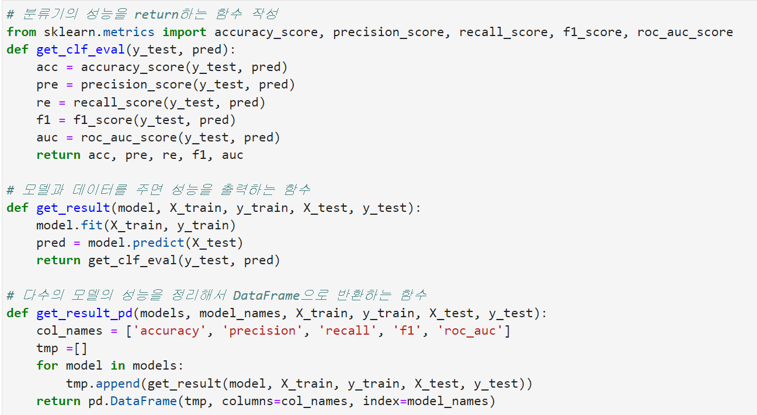
모델링 과정
3. Parameter tuning
Notes:
여러 분류 모델을 돌리기 위해 입력되는 모델과 데이터에 맞춰 분류기의 성능을 측정하고 결과를 DataFrame으로 정리하는 함수를 생성하였습니다.

Slide 22
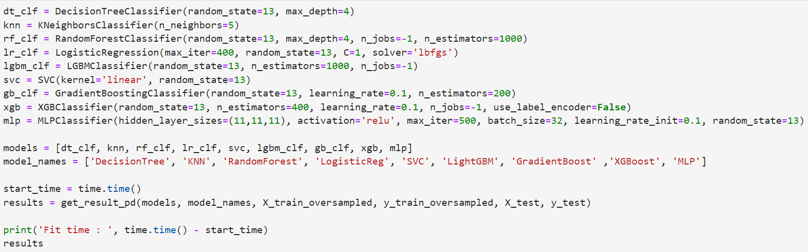
모델링 과정
3. Parameter tuning
Notes:
각 전처리 및 오버샘플링 과정별로 하이퍼 파라미터 튜닝을 진행하였는데,
DecisionTree와 KNN을 베이스 모델로 삼고 다른 여러 모델들을 시도해 보면서 성능을 비교하며 파라미터 옵션을 추가하거나 값을 변경해 갔습니다.
암 진단과 같이 당뇨병 진단도 실제 양성을 양성으로 예측하는 것이 중요하다고 판단하여,
Accuracy와 함께 recall(재현율) 예측율을 높이는 것에 중점을 두어 파라미터 튜닝을 진행하였습니다.

Slide 23
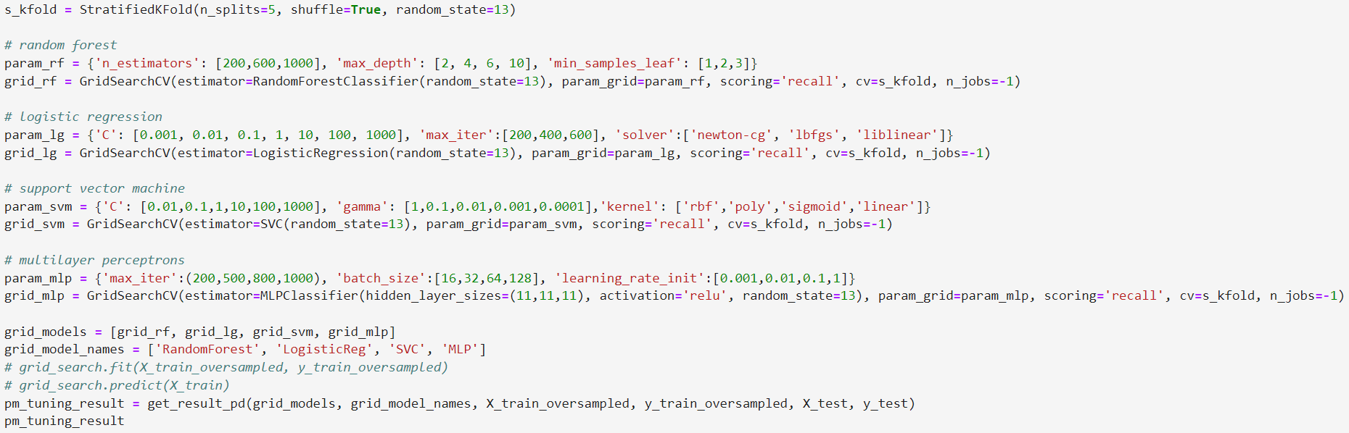
모델링 과정
3. Parameter tuning
Notes:
이후, 각 과정별 성능이 좋은 모델을 선별하여 교차검증과 GridSearchCV를 사용하여 최적의 파라미터를 찾아보았습니다.
성능을 테스트해 가며 파라미터 옵션이나 값을 추가하거나 변경해 갔습니다.
하지만, 기대했던 좋은 결과를 얻지는 못 하여, (다음 페이지)

Slide 24
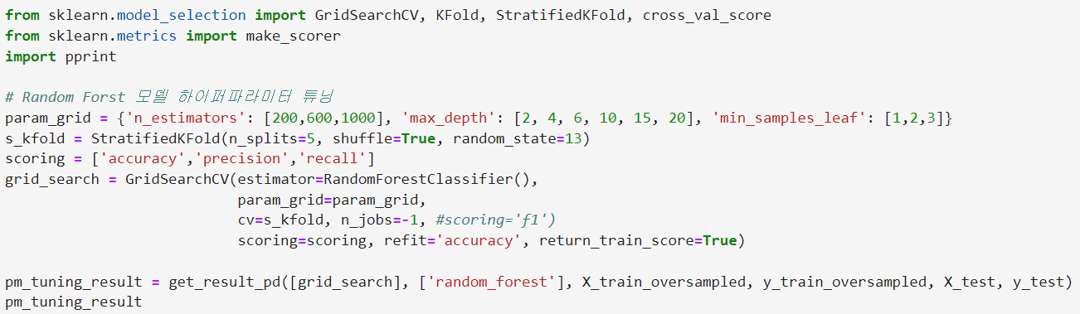
모델링 과정
3. Parameter tuning
Notes:
주요 모델에 대해, GridSearchCV에 구체적인 평가(evaluatoin) 메트릭스를 단일 지정하여서 해보고, 다중으로 지정하여서도 파라미터 튜닝을 진행 하였습니다..

Slide 25
모델링 결과
Notes:
모델링 결과를 말씀 드리겠습니다.

Slide 26
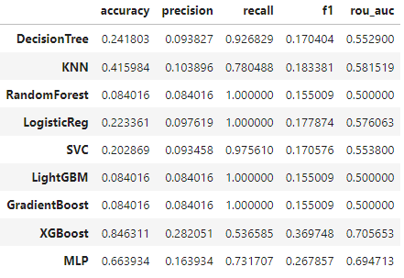
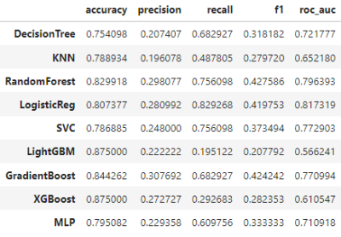
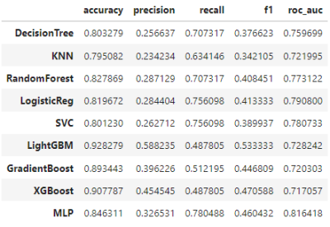
모델링 결과
모델링 결과
범주형+라벨 인코딩
범주형+원핫 인코딩
연속형+스탠다드 스케일링
Notes:
모델링 결과는 다음과 같습니다.
우선,
범주환한 데이터셋에 레이블 인코딩과 오버샘플링한 것에 대한 결과 중에선, XGBoost를 사용하였을 때, 정확도 85%, 재현율 54%가 나왔고, MLP라는 다층퍼셉트론 모델 사용시 66%, 73%의 결과를 얻었습니다.
다음은,
범주화한 볌수들에 원핫인코딩을 한 데이터셋에는, 램덤오버샘플링(ROS)을 적용하였을 때, 이와 같은 결과를 얻었습니다.
랜덤포레스트에서 정확도와 재현율이 각각 83%, 76%를 얻었고, 로지스틱회귀에서 81%와 83%, 그리고 SVM에서 79%, 76%를 얻었습니다.
마지막으로, 연속형 변수들에 스탠다드 스케일링을 적용한 것과 one_hot,encoding적용한 gender와 age 변수들을 합친 데이터셋에 SMOTE-NC오버샘플링을 적용하여 분류기에 돌린 결과
랜덤포레스트에서 정확도와 재현율이 가각 83%, 71%, 로지스틱회귀에서 82%, 76%, SVM에서 80%, 76%, 그리고 MLP에서 85%, 78%를 각각 얻었습니다.
가장 성능이 좋다고 생각되는 모델은 두번째 테이블의 로지스틱회귀와 세번째 테이블의 MLP 입니다.
하지만 의료계에서, 현업에서는 검사 수치들을 기준 범위에 따른 분류로 나눠 진단이나 판단에 사용하기 때문에,
이에 맞춘, 각 검사 수치들을 범주화한, 그리고 원핫인코딩을 적용하고 RandomOversampling을 적용하였을 때의 로지스틱회귀 모델을 최종적으로 선택하였습니다.
(혹시나 MLP에 대해 질문한다면 아래 설명:
MLP란 입력층과 출력층 상에 각각 전체 결합하는 은닉층을 넣은 뉴럴 네트워크 입니다.
가장 기본적이 인공신경망 구조이고, 하나의 입력층과 출력층, 그리고 하나 이상의 은닉층으로 구성된 분류기 입니다.)

Slide 27
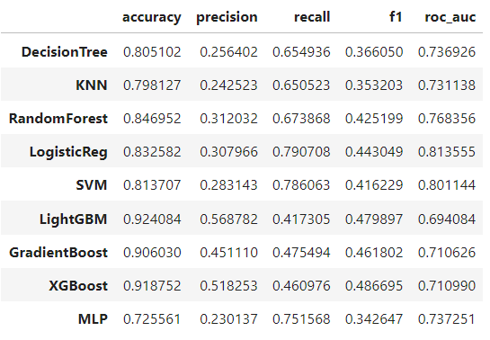
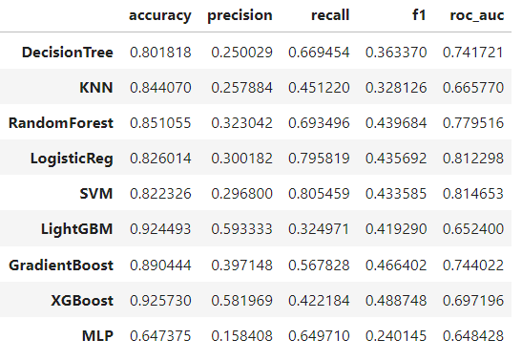
모델링 결과
범주형+원핫 인코딩 모델링 결과
SMOTE-NC 결과
Random Oversampling 결과
Notes:
모델링 결과는 다음과 같습니다.
우선,
범주환한 데이터셋에 레이블 인코딩과 오버샘플링한 것에 대한 결과 중에선, XGBoost를 사용하였을 때, 정확도 85%, 재현율 54%가 나왔고, MLP라는 다층퍼셉트론 모델 사용시 66%, 73%의 결과를 얻었습니다.
다음은,
범주화한 볌수들에 원핫인코딩을 한 데이터셋에는, 램덤오버샘플링(ROS)을 적용하였을 때, 이와 같은 결과를 얻었습니다.
랜덤포레스트에서 정확도와 재현율이 각각 83%, 76%를 얻었고, 로지스틱회귀에서 81%와 83%, 그리고 SVM에서 79%, 76%를 얻었습니다.
마지막으로, 연속형 변수들에 스탠다드 스케일링을 적용한 것과 one_hot,encoding적용한 gender와 age 변수들을 합친 데이터셋에 SMOTE-NC오버샘플링을 적용하여 분류기에 돌린 결과
랜덤포레스트에서 정확도와 재현율이 가각 83%, 71%, 로지스틱회귀에서 82%, 76%, SVM에서 80%, 76%, 그리고 MLP에서 85%, 78%를 각각 얻었습니다.
가장 성능이 좋다고 생각되는 모델은 두번째 테이블의 로지스틱회귀와 세번째 테이블의 MLP 입니다.
하지만 의료계에서, 현업에서는 검사 수치들을 기준 범위에 따른 분류로 나눠 진단이나 판단에 사용하기 때문에,
이에 맞춘, 각 검사 수치들을 범주화한, 그리고 원핫인코딩을 적용하고 RandomOversampling을 적용하였을 때의 로지스틱회귀 모델을 최종적으로 선택하였습니다.
(혹시나 MLP에 대해 질문한다면 아래 설명:
MLP란 입력층과 출력층 상에 각각 전체 결합하는 은닉층을 넣은 뉴럴 네트워크 입니다.
가장 기본적이 인공신경망 구조이고, 하나의 입력층과 출력층, 그리고 하나 이상의 은닉층으로 구성된 분류기 입니다.)

Slide 28
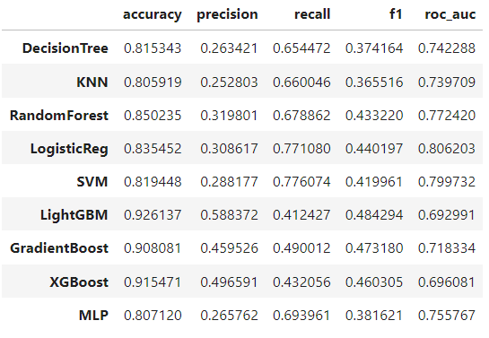
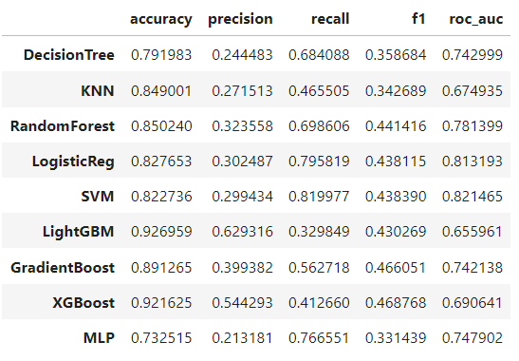
모델링 결과
연속형+스탠다드 스케일링 모델링 결과
SMOTE-NC 결과
Random Oversampling 결과
Notes:
모델링 결과는 다음과 같습니다.
우선,
범주환한 데이터셋에 레이블 인코딩과 오버샘플링한 것에 대한 결과 중에선, XGBoost를 사용하였을 때, 정확도 85%, 재현율 54%가 나왔고, MLP라는 다층퍼셉트론 모델 사용시 66%, 73%의 결과를 얻었습니다.
다음은,
범주화한 볌수들에 원핫인코딩을 한 데이터셋에는, 램덤오버샘플링(ROS)을 적용하였을 때, 이와 같은 결과를 얻었습니다.
랜덤포레스트에서 정확도와 재현율이 각각 83%, 76%를 얻었고, 로지스틱회귀에서 81%와 83%, 그리고 SVM에서 79%, 76%를 얻었습니다.
마지막으로, 연속형 변수들에 스탠다드 스케일링을 적용한 것과 one_hot,encoding적용한 gender와 age 변수들을 합친 데이터셋에 SMOTE-NC오버샘플링을 적용하여 분류기에 돌린 결과
랜덤포레스트에서 정확도와 재현율이 가각 83%, 71%, 로지스틱회귀에서 82%, 76%, SVM에서 80%, 76%, 그리고 MLP에서 85%, 78%를 각각 얻었습니다.
가장 성능이 좋다고 생각되는 모델은 두번째 테이블의 로지스틱회귀와 세번째 테이블의 MLP 입니다.
하지만 의료계에서, 현업에서는 검사 수치들을 기준 범위에 따른 분류로 나눠 진단이나 판단에 사용하기 때문에,
이에 맞춘, 각 검사 수치들을 범주화한, 그리고 원핫인코딩을 적용하고 RandomOversampling을 적용하였을 때의 로지스틱회귀 모델을 최종적으로 선택하였습니다.
(혹시나 MLP에 대해 질문한다면 아래 설명:
MLP란 입력층과 출력층 상에 각각 전체 결합하는 은닉층을 넣은 뉴럴 네트워크 입니다.
가장 기본적이 인공신경망 구조이고, 하나의 입력층과 출력층, 그리고 하나 이상의 은닉층으로 구성된 분류기 입니다.)

Slide 29
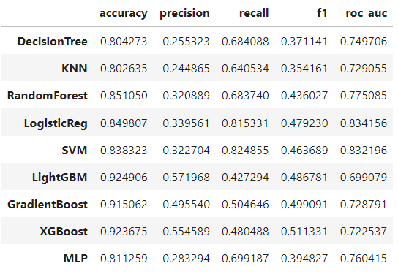
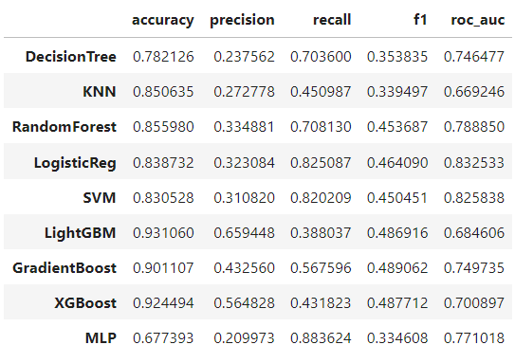
모델링 결과
연속형+스탠다드 스케일링 모델링 결과
SMOTE-NC 결과
Random Oversampling 결과
Notes:
모델링 결과는 다음과 같습니다.
우선,
범주환한 데이터셋에 레이블 인코딩과 오버샘플링한 것에 대한 결과 중에선, XGBoost를 사용하였을 때, 정확도 85%, 재현율 54%가 나왔고, MLP라는 다층퍼셉트론 모델 사용시 66%, 73%의 결과를 얻었습니다.
다음은,
범주화한 볌수들에 원핫인코딩을 한 데이터셋에는, 램덤오버샘플링(ROS)을 적용하였을 때, 이와 같은 결과를 얻었습니다.
랜덤포레스트에서 정확도와 재현율이 각각 83%, 76%를 얻었고, 로지스틱회귀에서 81%와 83%, 그리고 SVM에서 79%, 76%를 얻었습니다.
마지막으로, 연속형 변수들에 스탠다드 스케일링을 적용한 것과 one_hot,encoding적용한 gender와 age 변수들을 합친 데이터셋에 SMOTE-NC오버샘플링을 적용하여 분류기에 돌린 결과
랜덤포레스트에서 정확도와 재현율이 가각 83%, 71%, 로지스틱회귀에서 82%, 76%, SVM에서 80%, 76%, 그리고 MLP에서 85%, 78%를 각각 얻었습니다.
가장 성능이 좋다고 생각되는 모델은 두번째 테이블의 로지스틱회귀와 세번째 테이블의 MLP 입니다.
하지만 의료계에서, 현업에서는 검사 수치들을 기준 범위에 따른 분류로 나눠 진단이나 판단에 사용하기 때문에,
이에 맞춘, 각 검사 수치들을 범주화한, 그리고 원핫인코딩을 적용하고 RandomOversampling을 적용하였을 때의 로지스틱회귀 모델을 최종적으로 선택하였습니다.
(혹시나 MLP에 대해 질문한다면 아래 설명:
MLP란 입력층과 출력층 상에 각각 전체 결합하는 은닉층을 넣은 뉴럴 네트워크 입니다.
가장 기본적이 인공신경망 구조이고, 하나의 입력층과 출력층, 그리고 하나 이상의 은닉층으로 구성된 분류기 입니다.)

Slide 30
한계 및 과제
Notes:
마지막으로, 프로젝트를 진행하면서 느낀 한계 또는 어려움과 향후 필요한 과제에 대해 말씀 드리겠습니다.

Slide 31
한계 및 과제
한계
데이터
부족
변수
설명 부재
도메인
지식 부족
분류 범위
기준
비획일화
Notes:
1. 첫번째로는, 모델을 충분히 학습시키기에 데이터가 조금 부족하다고 느꼈습니다.
2. 둘째, 데이터에 대한, 각 컬럼에 대한 아무런 정보가 없어, 저희가 찾아보고 확인해 가면서 공부하였지만, 결국 활용하지 못한 컬럼도 있었다는 것이 아쉬움으로 남았습니다.
3. 셋째는 도메인 지식입니다. 당뇨병에 대한 생물학적인/의료적인 지식이 부족했다는 점입니다. 더 깊은 도메인 지식이 있었다면, 더 심도 깊은 분석과 모델링을 시도해 볼 수 있지 않았을까 생각했습니다.
4. 마지막으로, 온라인 자료, 연구/학술자료, 또 분야 별로 검사하고 진단하는 수치들에 대한 판단 기준이 달랐습니다. 이에 따라, 변수를에 대한 기준 값을 잡아 그룹화를 하는 것에 어려움이 있었습니다.

Slide 32
한계 및 과제
과제
불균형 및 연속/범주형
혼합 데이터
처리 기법 연구
다른 분류 범위 기준 적용해 모델 성능 확인
Notes:
성별과 연령대에 따른 더 세분화 된 분류 범위 기준 적용해 모델의 성능 확인
불균형 데이터이면서 범주형 변수와 연속형 변수가 섞여 있는 데이터를 처리하는 적합한 기법들에 대한 연구, 적용 및 시도

Slide 33
참조
Reference
https://www.e-jkd.org/upload/pdf/jkd-2020-21-1-27.pdf
http://www.lecturernews.com
https://www.koreascience.or.kr/article/JAKO200560537773551.pdf
http://www.monews.co.kr/news/articleView.html?idxno=203842
http://www.docdocdoc.co.kr
https://ko.wikipedia.org/wiki/%EB%8B%B9%EB%87%A8%EB%B3%91
https://smtmap.com/%EA%B0%84%EC%88%98%EC%B9%98/
http://guro.kumc.or.kr/dept/main/index.do?DP_CODE=GRCP&MENU_ID=003036050045
https://www.koreascience.or.kr/article/JAKO201354840931827.pdf
https://www.schlab.org/guide/item/261/
https://m.khan.co.kr/life/health/article/201511101537195#c2b
http://seoulnim.com/news/lecture_v.asp?srno=7628&page=70&gubun=&keyword=
https://blog.naver.com/PostView.naver?blogId=i-doctor&logNo=221450543662
https://www.joongang.co.kr/article/21657194#home
https://www.ibric.org/myboard/view.php?Board=review0&id=529&filename=bc0602.pdf&fidx=2&mode=down
https://blog.naver.com/hyouncho2/60170417299
https://www.paik.ac.kr/busan/medicine/disease_info_view.asp?p_sid=1040&p_cate=A
https://www.cheric.org/PDF/PIC/PC19/PC19-2-0085.pdf
https://labtestsonline.kr/tests
https://m.amc.seoul.kr/asan/mobile/healthinfo/
https://amc.seoul.kr/asan/healthinfo/
https://kormedi.com/
http://drug.co.kr/abbreviation/
https://m.blog.naver.com/sorak123/222052778113
http://guro.kumc.or.kr/
https://medgongbu.tistory.com/92
https://wyatt37.tistory.com/10
http://www.koreanhypertension.org/

Slide 34
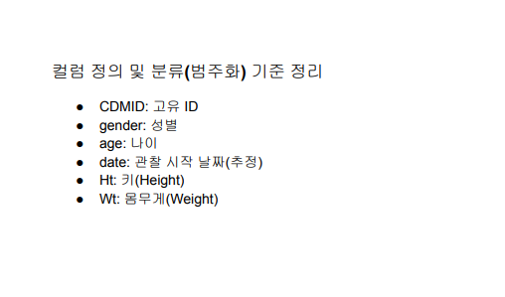
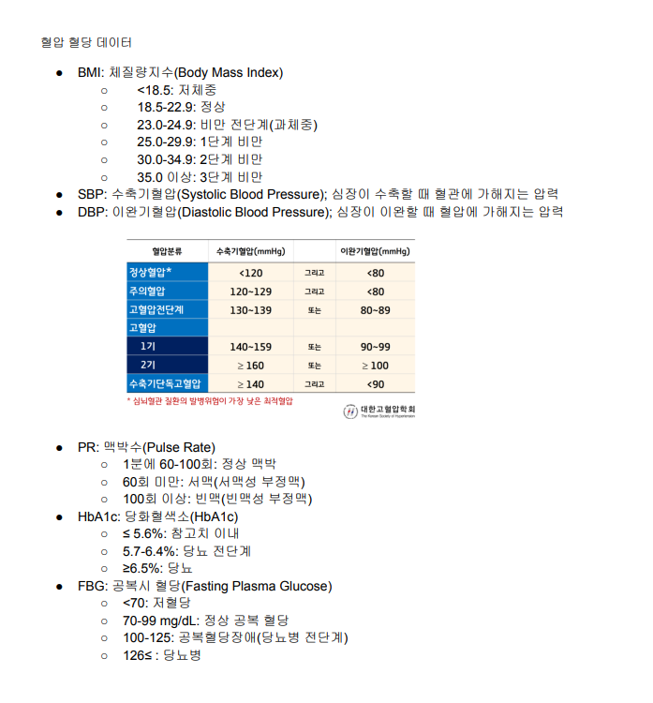
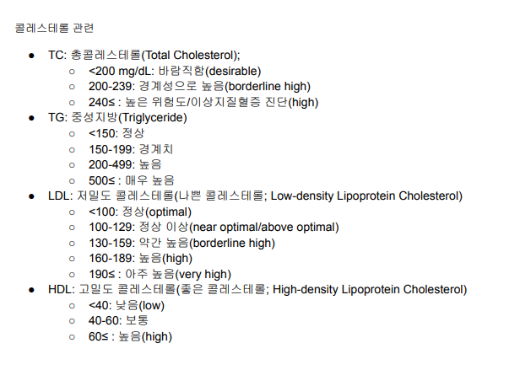

Slide 35
